Slide 1
Structure machine 2
Ch2. La logique combinatoire
(Partie 1-1)

Slide 2
Plan de la présentation
1. Portes logiques
1.1. Inverseur (circuit NON)
1.2. Porte ET
1.3. Porte OU
1.4. Porte NON-ET
1.5. Porte NON-OU
1.6. Porte OU EXCLUSIF et NON-OU EXCLUSIF

Slide 3
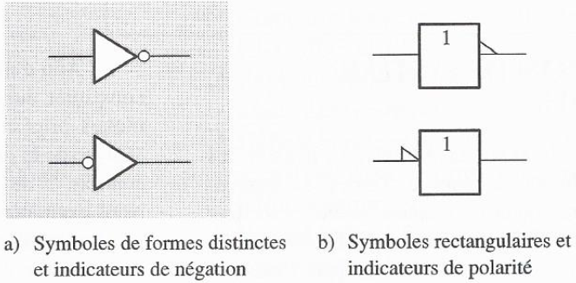
1. Portes logiques
1.1. Inverseur (circuit NON)
Inversion ou complémentation (opération) ➔ Inverseur ou circuit NON
Symboles logiques standard de l’inverseur
Symboles logiques standard de l’inverseur

Slide 4
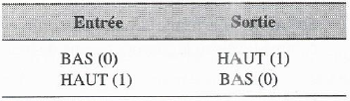

1.1. Inverseur (circuit NON) (suite)
1.1.1. Table de vérité de l’inverseur
1.1.2. Opération de l’inverseur
Réponse d’un inverseur à une impulsion d’entrée

Slide 5
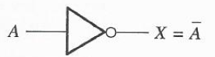
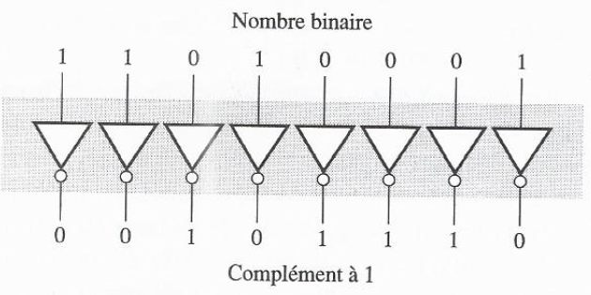
1.1. Inverseur (circuit NON) (suite)
1.1.3. Expression logique de l’inverseur
Algèbre booléenne (les mathématiques des circuits logiques)
Expression logique de l’inverseur (ou inverse de A ou non A ou Complément d’une variable ou variable complémentée)
L’inverseur complémente une variable d’entrée
1.1.4. Exemple d’application
Circuit produisant le complément à 1 d’un nombre binaire de 8 bits à partir

Slide 6
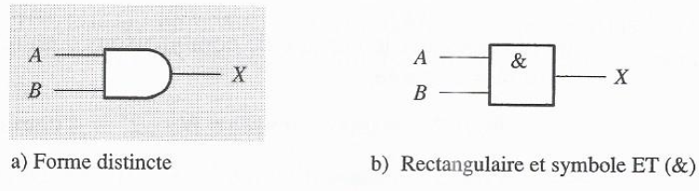
1.2. Porte ET
Multiplication logique (opération) ➔ porte logique ET
Symboles logiques standard de porte ET
1.2.1. Opération logique de la porte ET
Opération logique de la porte ET
  Toutes les entrées sont aux niveaux HAUT ➔ Sortie au niveau HAUT
  Une entrée ou plusieurs entrées au niveau BAS ➔ Sortie au niveau BAS

Slide 7
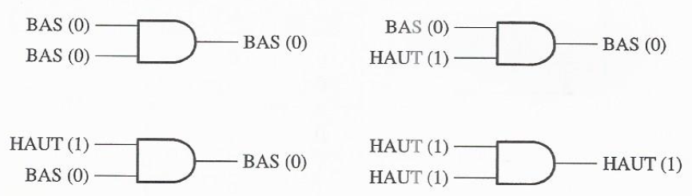
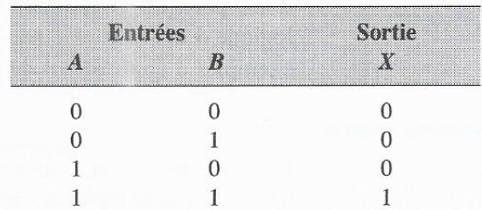
1.2. Porte ET
1.2.1. Opération logique de la porte ET (suite)
Opération logique de la porte ET à 2 entrées
1.2.2. Table de vérité de la porte ET
Le nombre de combinaisons d'entrée binaires pour une porte logique, N = 2^{n} avec
n désigne le nombre de variables d'entrée

Slide 8
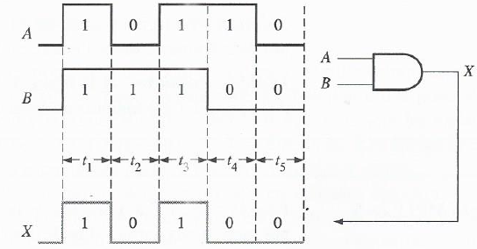
1.2. Porte ET (suite)
1.2.3. Opération avec des ondes impulsionnelles (chronogramme)

Slide 9
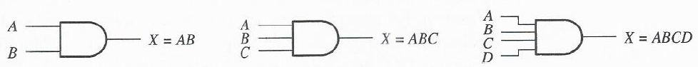
1.2. Porte ET (suite)
1.2.4. Expressions logiques de la porte ET
Algèbre booléenne ➔ Combinaison de deux variables A et B par la fonction
logique (opération logique) ET ➔ (multiplication booléenne)
Multiplication booléenne ≡ multiplication binaire ➔ Expression booléenne (logique) de la porte ET à 2 entrées, X = AB
Expression booléenne
(logique)
de la porte ET à 2 entrées
Expression booléenne
(logique)
de la porte ET à 3 entrées
Expression booléenne
(logique)
de la porte ET à 4 entrées

Slide 10
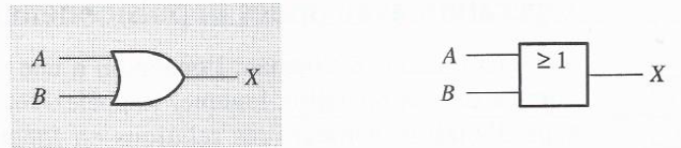
1.3. Porte OU
Addition logique (opération) ➔ porte logique OU
Symboles logiques standard de porte OU
1.3.1. Opération logique de la porte OU
Opération logique de la porte OU
  Au moins une entrée est au niveau HAUT ➔ Sortie au niveau HAUT
  Une entrée ou plusieurs entrées au niveau BAS ➔ Sortie au niveau BAS

Slide 11
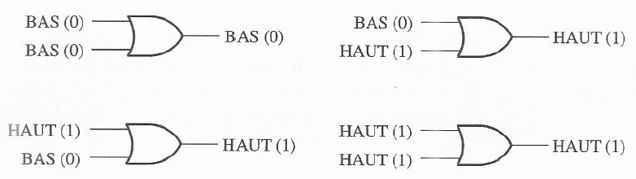
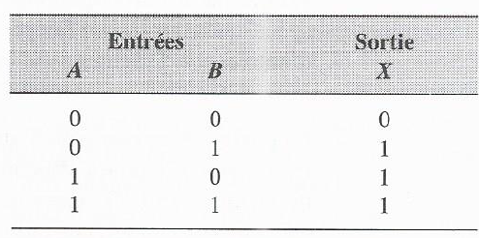
1.3. Porte OU
1.3.1. Opération logique de la porte OU (suite)
Opération logique de la porte OU à 2 entrées
1.3.2. Table de vérité de la porte OU

Slide 12
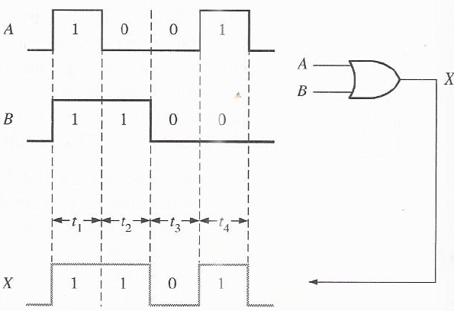
1.3. Porte OU (suite)
1.3.3. Opération avec des ondes impulsionnelles (chronogramme)

Slide 13
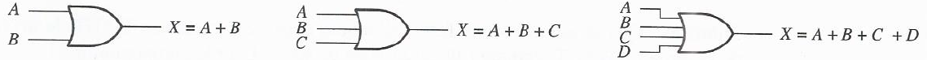
1.3. Porte OU (suite)
1.3.4. Expressions logiques de la porte OU
Algèbre booléenne ➔ Combinaison de deux variables A et B par la fonction logique (opération logique) OU ➔ (addition booléenne ≡ fonction OU)
Addition booléenne ≠ (non identique à) l’addition binaire
(Addition booléenne ≡ fonction OU) ➔ Expression booléenne (logique) de la porte OU à 2 entrées, X = A + B
Expression booléenne
(logique)
de la porte OU à 2 entrées
Expression booléenne
(logique)
de la porte OU à 3 entrées
Expression booléenne
(logique)
de la porte OU à 4 entrées

